Slide 1
职业卫生安全教育培训
博富特咨询
全面
专业
实用

Slide 2


关于博富特
博富特培训已拥有专业且强大的培训师团队-旗下培训师都拥有丰富的国际大公司生产一线及管理岗位工作经验，接受过系统的培训师培训、训练及能力评估，能够开发并讲授从高层管理到基层安全技术、技能培训等一系列课程。
我们致力于为客户提供高品质且实用性强的培训服务，为企业提供有效且针对性强的定制性培训服务，满足不同行业、不同人群的培训需求。
博富特认为：一个好的培训课程起始于一个好的设计,课程设计注重培训目的、培训对象、逻辑关系、各章节具体产出和培训方法应用等关键问题。

Slide 3

职业卫生安全教育
好好做安全
一定有人因你而安全

Slide 4
职业卫生基本知识
01

Slide 5
一、有关术语和定义
1. 职业病:是指用人单位的劳动者在职业活动中，因接触粉尘、放射性物质和其他有毒、有害物质等因素而引起的疾病。
2. 职业危害：是指存在于工作场所或接触特定职业相伴随，对从事该职业活动的劳动者可能造成健康损害或者影响的各种危害。
3. 有害作业：是指在施工生产环境和过程中存在的可能影响身体健康的因素（包括化学因素、物理因素和生物因素等）。
4. 职业禁忌症：是指从事特定职业或接触特定职业危害因素时，比一般职业人群耿易遭受职业危害和易患职业病，或者可能导致原有自身疾病情加重。或者在从事作业过程中，可能导致对他人健康构成危害的特殊生理或病态状态

Slide 6
二、我国职业卫生现状分析
我国职业病发病形势依然严峻。主要表现为：
1.我国职业病危害因素分布广泛。从传统工业，到新兴产业以及第三产业，都存在一定的职业病危害，接触职业病危害因素人群数以亿计，职业病防治工作涉及三十多个行业，法定职业病名单达115种。接触职业危害人数、职业病患者累计数量、死亡数量及新发病人数量，都居世界首位。
2.我国职业病发病形势严峻。近十年职业病发病情况呈现明显的凹形反弹倾向。发病人数从上世纪90年代初逐年下降，1997年降至最低后又呈反弹趋势。其中主要是尘肺病检出率显著回升。
3.我国的职业危害主要以粉尘为主，职业病人以尘肺病为主，占全部职业病的71 ％，中毒占20％，两者占全部职业病的90％。尘肺病又以煤工尘肺、矽肺最为严重，尘肺病患者中有半数以上为煤工尘肺。
4.职业病所造成的经济损失严重。根据有关部门的粗略估算，每年我国因职业病、工伤事故产生的直接经济损失达1000亿元，间接经济损失 2000 亿元。
5.职业性疾患是影响劳动者健康、造成劳动者过早失去劳动能力的主要因素，所波及的后果往往导致恶劣的社会影响。急性职业中毒明显多发，恶性事件有增无减，社会影响大。

Slide 7
二、我国职业卫生现状分析
6.对职业卫生机构和队伍现状调查表明，我国已经初步形成职业卫生监督与技术服务网络，但依然存在队伍数量少，质量不高；文化素质偏低，现场技术服务人员比例较低以及后备力量不足等问题。
7.对我国职业卫生投入调查表明，各级政府自1999年起职业卫生投入呈逐年增加的趋势。但由于基数低，人均职业卫生投入明显不足，与经济发展水平极不适应，造成职业卫生监督与技术服务得不到保证。

Slide 8
三、存在的主要问题及原因
1.防治检测不到位。近十年工作场所职业病危害因素检测点数每年保持在 70 万个点次，但检测企业数呈逐年下降趋势，下降了近40％，而工作场所职业病危害因素达标率则增加到 75 ％。检测企业数的减少和达标率的升高这一相互背离的结果，反映随着职业卫生技术服务市场化，检测的数据不能真实地反映用人单位工作场所职业危害的实际情况。疾病信息监测系统不健全。
2.企业不重视。一些乡镇企业、个体经济企业生产力低下，设备简陋，无任何防护设施；管理混乱，制度不全；人员整体素质低，法制观念淡漠和愚昧无知等；个别企业无视劳动者健康权益，职业病危害问题突出，劳动者特别是农民工的健康权益得不到保护。特别是农民工从事的职业多为职业危害严重的职业，其社会保障、职业防护等都难以得到保障，职业危害不可预见因素明显增加，健康影响难以估计和控制。

Slide 9
三、存在的主要问题及原因
3.在我国对外开放、引进外资和先进技术的同时，一些具有风险性的产品由境外向境内转移，从城市和工业区向农村迅速转移，从经济发达地区向欠发达地区转移，从大中型企业向中小型企业转移。职业病危害因素转移非常严重。
4.职业病防治经费投入严重不足。
5.职业卫生资源整体效率低，配置不平衡，职业卫生技术服务水平不高。
6.由于职业病防治法的宣传仍存在盲区，职业卫生标准及其配套能力不能满足执法的要求，地方经济保护等导致职业卫生执法力度不够强。
7.职业卫生涉及多个部门，协同工作机制尚未充分建立。在一个部门内部，也往往有职能交叉，职业卫生决策、协调、指挥不够充分，部门之间缺乏协同机制，职业病危害前期预防措施得不到有效落实。
8.传统的职业危害尚未得到完全控制，新的职业危害不断产生，对劳动者的健康构成新的威胁。
9.职业卫生标准尚未与国际接轨。

Slide 10
四、职业病防治措施与对策
针对当前我国职业病危害的实际情况，有针对性地采取措施。这些措施包括：
1.建立完善的职业卫生保障机制。包括：依法建立符合我国国情的职业卫生管理体制和信息决策机制、完善的职业病工伤保险机制和稳定的、多渠道职业卫生投入机制，以市场机制合理配置职业卫生技术服务资源。
2.按照《职业病防治法》的调整对象，调节我国职业卫生标准体系；按照入世要求，通过等同采用国际标准尽可能使我国的职业卫生标准与国际接轨；进一步提高职业卫生标准的可操作性及其可应用性，建立适于我国职业病防治实际工作需要的职业卫生标准体系。
3.将现有职业病防治信息网络重新整合，整体规划、进一步完善职业病监测体系；统一职业病、工作相关疾病统计口径，并与国际接轨及互认。建立系统的职业卫生信息与职业病防治评估体系，通过科学分析信息，加强职业中毒事故的预测、预警，及时、准确评估职业病防治效果，为职业病防治决策提供准确、科学的依据，全面提升急性职业中毒控制信息水平。 建立相关部门分工合作、相互协调的工作机制。

Slide 11
四、职业病防治措施与对策
4.有针对性地开展以尘肺病防治、职业中毒检测检验、诊断、救治、控制、用人单位职业卫生科学管理为中心的科学研究工作，力争突破束缚我国职业病防治工作的颈口，提高我国的职业病防治水平。
5.按照《突发公共卫生事件应急处理法》要求，建设以国家中毒救治为中心，辐射各级地方的重大职业中毒救治体系，做好各种重大职业中毒的预防和应急救治工作。
6.建立符合我国国情的工作场所健康促进体系。通过工作场所健康促进与健康教育活动，提高用人单位遵法、守法的法律意识，切实履行职业病防治工作的法律责任；创造安全、舒适、健康的作业环境；发挥用人单位的积极性，推动用人单位在追求经济效益的同时，切实履行企业的社会责任。普及职业卫生知识，加强劳动者的自我防范意识。

Slide 12
四、职业病防治措施与对策
7.进一步充分认识依靠职业卫生工作的重要性，进一步加强对职业病防治工作的领导，继续坚持预防为主、防治结合的方针，制定和落实职业卫生政策措施，建立完善职业卫生发展的大环境。
8.依据《职业病防治法》，尽快制定国家职业病防治规划，将职业病防治工作纳入社会经济防治计划，制定方案并组织实施，促进经济发展与职业病防治工作的协调发展。
9.大力实施职业卫生管理人才培养计划，建立一支既精通业务，又熟谙法律的高素质的职业卫生管理队伍。
职业病是一种人为的疾病，它的发生率与患病率的高低直接反应疾病预防控制工作的水平。

Slide 13
职业卫生防治法
02

Slide 14
一、劳动者享有下列职业卫生保护权利：
（一）获得职业卫生教育、培训；
（二）获得职业健康检查、职业病诊疗、康复等职业病防治服务；
（三）了解工作场所产生或者可能产生的职业病危害因素、危害后果和应当采取的职业病防护措施；
（四）要求用人单位提供符合防治职业病要求的职业病防护设施和个人使用的职业病防护用品，改善工作条件；
（五）对违反职业病防治法律、法规以及危及生命健康的行为提出批评、检举和控告；
（六）拒绝违章指挥和强令进行没有职业病防护措施的作业；
（七）参与用人单位职业卫生工作的民主管理，对职业病防治工作提出意见和建议。

Slide 15
二、劳动者预防职业病的四点义务
1）学习和掌握相关的职业卫生知识。
2）遵守职业病防治法律、法规、规章和操作规程。
3）正确使用和维护职业病防护设备和个人使用的职业病防护用品。
4）发现职业病危害事故隐患及时报告。

Slide 16
三、用人单位在防治职业病工作方面有以下义务：
1）健康保障义务。用人单位应当采取有效的职业病危害防护措施，为劳动者提供符合国家职业卫生标准和卫生要求的工作场所、环境和条件。
2）职业卫生管理义务。用人单位应当建立、健全职业病防治责任制、职业卫生管理组织机构和职业卫生管理制度。
3）保险义务。用人单位应当依法参加工伤社会保险。
4）报告义务。用人单位应当及时、如实地向卫生行政部门申报职业危害项目、职业病危害事故和职业危害检测、评价结果。
5）卫生防护义务。用人单位必须采取有效的职业病防护设施，并为劳动者提供个人职业病防护用品。
6）减少职业病危害义务。用人单位应当采用有利于防治职业病和保护劳动者健康的新技术、新工艺、新材料，逐步替代职业危害严重的技术、工艺、材料。

Slide 17
三、用人单位在防治职业病工作方面有以下义务：
7）职业危害检测义务。用人单位应当定期对工作场所进行职业病危害检测、评价。
8）不转移职业病危害义务。用人单位不得将产生职业病危害的作业转移给不具备职业病防护条件的单位和个人。
9）职业危害告知义务。用人单位对采用的技术、工艺、材料，应当知悉其产生的职业病危害，不得隐瞒其危害，还应通过合同。设置公告栏、警示标志和提供说明书等方式告知劳动者。
10）培训教育义务。用人单位对劳动者应当进行上岗前。在岗期间的职业卫生培训和教育。
11）健康监护义务。用人单位应当组织从事接触职业病危害因素的劳动者进行上岗前、在岗期间和离岗时的职业健康检查。
12）落实职业病或者疑似职业病待遇义务。用人单位对遭受或可能遭受急性职业病危害的劳动者，应当及时组织救治、进行健康检查和医学观察；及时安排疑似职业病病人进行诊断；负责职业病病人的诊断、治疗、康复和安置，并依法赔偿；对接触职业病危害因素的劳动者，给予适当岗位津贴；妥善安置有职业禁忌或者有与职业相关的健康损害的劳动者。

Slide 18
三、用人单位在防治职业病工作方面有以下义务：
13）事故处理义务。发生或者可能发生急性职业病危害事故时，用人单位应立即采取应急救援和控制措施。
14）特殊劳动者保护义务。用人单位不得安排未成年工从事接触职业病危害因素的作业；不得安排孕妇、哺乳期的女工从事对本人和眼儿、婴儿有危害的作业。
15）举证义务。劳动者申请作职业病鉴定时，用人单位应当如实提供职业病诊断所需的有关职业卫生和健康监护等资料。
16）接受行政监督和民主管理的义务。
17）法律、法规规定的其他保障劳动者权利的义务。

Slide 19
四、职业危害告知
产生职业病危害的用人单位，应当在醒目位置设置公告栏，公布有关职业病防治的规章制度、操作规程、职业病危害事故应急救援措施和工作场所职业病危害因素检测结果。
对产生严重职业病危害的作业岗位，应当在其醒目位置，设置警示标识和中文警示说明。警示说明应当载明产生职业病危害的种类、后果、预防以及应急救治措施等内容。
用人单位与劳动者订立劳动合同（含聘用合同，下同）时，应当将工作过程中可能产生的职业病危害及其后果、职业病防护措施和待遇等如实告知劳动者，并在劳动合同中写明，不得隐瞒或者欺骗。
危害告知的内容
1、规章制度告知；职防制度、操作规程、年度计划。
2、应急告知：发生事故时，职工如何避险、如何救援
3、危害告知：将职业病危害因素的危害、尘毒噪的监测结果告知劳动者。
4、合同告知：与劳动者签定劳动合同时，告知其工作场所可能接触的职业病危害及可能造成的后果、职业卫生防护设施情况及防护程度。

Slide 20
职业病危害防治与控制的基本知识
03

Slide 21
一、职业危害预防与控制职业危害预防与控制的基本原则：
1、当职业危害预防与控制对策与经济效益发生矛盾时，应优先考虑预防与-控制对策上的要求；
2、职业危害预防与控制对策应遵循消除、预防、减弱、隔离、连锁、警告的顺序；
3、职业危害预防与控制对策应具有针对性、可操作性和经济合理性。
4、职业危害预防与控制对策应符合国家职业卫生方面法律、法规、标准、规范的要求。

Slide 22
二、依据以上原则并结合我公司生产实际，主要介绍以下几种职业病的预防与控制：
1、噪声病预防
工人在生产过程中常常会接触到噪声，噪声引起的疾病，我们称之为噪声病。噪声病有两种类型，非特异性噪声病和噪声性耳聋。非特异性噪声病主要表现为头晕、头痛、耳鸣、心悸、失眠、多梦等神经性衰弱综合症以及心脏、血管、血压的异常。噪声性耳聋是长期接触强噪声引起的内耳损伤，本病起病缓慢，开始常有暂时性的耳聋、耳鸣，脱离噪声环境后逐步好转，医学上称为听觉疲劳，这时如不脱离噪声环境，就会变成耳聋。非特异性噪声病和噪声性耳聋往往是伴随存在的，织布机、磨床、机床、电锯、抛光机、破碎机等发出的声音，都是强噪声（85分贝以上），长期接触这类噪声，就容易患上噪声病。

Slide 23
预防噪声病的措施包括：
（1）降低噪声强度。这是防止噪声危害的根本措施。如鼓风机、电动机可隔离或移出室外；以无梭织机代替有梭织机，以焊接代替铆接，以压铸代替锻铸：此外，加强维修，减低由不必要的或松动的附件撞击的噪声等。
（2）采取隔声措施：用某些材料、结构和装置将声源封闭，以达到控制噪声。播的目的。常见的有隔声室、隔声罩、隔声墙等。
（3）个体防护：接触强噪声的工人，应配戴耳塞、耳罩。耳罩隔声效果较好，一般能使噪声衰减30分贝，能减少噪声对工人人体的损害。
（4）定期进行健康检查：接触噪声的工人应定期进行健康检查，特别是听力的检查，发现听力损伤应及时采取有效防护措施。准备从事噪声作业的工人就业前体检，凡患有明显听觉器官、心血管及神经系统器质性疾病禁止从事强噪声作业。

Slide 24
2、尘肺病预防
尘肺病是由生产性粉尘引起的肺部疾病，简称尘肺。在我市，尘肺是危害工人健康的最主要的疾病。尘肺起病缓慢，一般是接触1年后才发病。临床表现为气短、胸闷、胸痛、咳嗽、咯痰等症状，即使脱离粉尘环境，病情仍可继续发展，日益严重。尘肺病严重影响身体健康，影响劳动能力，目前，还没有有效的方法治疗尘肺，尘肺是完全可以预防的，粉尘作业工人应注意防护。
预防措施：为预防尘肺病的发生，凡产生的生产经营单位，必须严格按照遵守如下管理制度：（1）产生粉尘的岗位必须有机械通风除尘设施，密闭尘源；
（2）接尘工人应配给防尘口罩并坚持佩戴上岗，加强个人防护；
（3）对新上岗工人，应先体检和培训，有肺部疾病、心血管疾病者严禁从事本作业。
（4）接尘工人如发现有气短、胸闷、咳嗽等肺部症状，应及时到医院进行X线胸片检查，有可疑尘肺病者，应向区卫生防疫 站或当地预防保健所报告；
（5）粉尘作业场所每月要监测一次，车间空气中粉尘浓度必须控制在国家卫生标准以内，接尘工人每年至少体检一次；
（6）主动为作业工人购买工伤保险。

Slide 25
3、有害化学物质的预防及控制对策
防毒对策
（1）物料和工艺：尽可能以无毒、低毒的工艺和物料代替高毒工艺和物料，是防毒的根本措施。
（2）工艺设备：生产装置及工艺设备应密闭化、管道化、尽可能实现负压，防止有毒物质泄露、外逸。生产过程机械化、程序化和自动控制可使作业人员不接触或少接触有毒物质、防止误操作造成的中毒事故。
（3）通风净化：受技术及经济条件限制，仍然存在有毒物质逸散且自然通风不能满足要求时，应设置必要的机械通风排毒、净化装置，使生产场所达到卫生标准。通风排毒主要有两种形式全面通风、局部通风。a全面通风：采用全面通风时，应不断的向车间内供应新鲜空气或符合一定要求的空气，同时从车间内排出有害空气。要使全面通风发挥其应有的作用，首先要根据车间的用途，生产工艺布置、有害物质散发源位置及特点、人员操作岗位和其他有关因素合理的组织气流、确定合适的通风换气量。b局部通风，局部通风系统由排风罩（吸气罩）、风道、净化器、风机和排气筒组成。从环保角度考虑，只有局部排风系统才能实现净化。

Slide 26
4、高温危害预防与控制
①高温作业定义：指工业企业和服务行业工作地点具有生产性热源，当室外实际出现本地区夏季室外通风设计计算温度的气温时，其工作地点的气温高于室外气温2度或2度以上的作业。
②生产性热源：是指生产过程中能够散发热量的生产设备、产品和工件等。
③高温作业的气象条件
④高温作业的气象条件包括空气的温度、湿度、气流的流动和热辐射四个因素。
⑤高温作业的类型：一类是高温、强辐射热作业，属于干热型作业。另一类是高温、高湿作业，这种作业又称湿热作业。
⑥高温的危害
在高温条件下作业主要的生理功能改变为：体温调节、水盐代谢、循环、泌尿、消化系统变化。主要表现为体温调节功能失调、水盐代谢紊乱、血压下降、严重时可导致心肌损伤、肾脏功能下降。同时高温作业可引起职业中暑。

Slide 27
4、高温危害预防与控制
⑦防暑降温措施
1、工程技术措施：合理安置热源，尽量远离操作者；隔热措施：建筑物隔热、设备隔热（热绝缘、热屏蔽）；自然通风、机械通风及空调降温。
2、卫生保健措施：
1）高温作业工人就业前及夏季以前应做好职业性体检，对患有心血管系统器质性疾病、高血压、甲亢、肝肾疾病等职业禁忌症人员，不得从事高温作业。
2）限制持续接触热时间，提供清凉饮料。

Slide 28
职业病危害作业场所管理知识
04

Slide 29
一、职业病危害作业场所管理内容
项目 | 管理内容
认真执行法律法规，领导重视管理到位 | 1、建立各级职业卫生管理机构、设有专兼职人员全面负责职防工作。2、制定专兼职人员职责3、建立健全职业卫生管理制度及操作规程、制定年度工作计划、组织实施并经常检查。4、建立健全职业卫生档案、作好职业卫生基础工作。
坚持“三同时”开展预评价，落实各项预防措施。 | 1、新改扩建项目必须达到三同时2、建设项目的职业病危害预评价及控制效果评价达100%3防尘防毒措施预防措施落实
抓好接触控制、定期进行作业场所的检测与评价 | 1、监测种类达标、不缺不漏，2、作好尘、毒、噪的检测工作，检测结果定期公布，3、未达标的的有害因素应积极治理、加强防护
认真开展健康监护作好职业性健康检查 | 1、 完成三期体检即上岗前、岗中、离岗。2、高温体检夏季前完成。 3、体检项目完整、体检率达100%。 4、建立职工健康监护档案
防止职业病发生、作好应急救援准备 | 1、职业病发病率0，职业禁忌症人员应调离与其相关的作业。2、 作好职业病复查工作，对职业病病人安排复查、治疗和康复工作。3、 建立适宜的应急救援预案及突发职业卫生事件的处理程序，有有效的应急救援器材及药品
职业病危害因素管理 | 1、企业危害因素情况应有登记 2、职业危害场所应设警示标识
职业卫生法律、法规职业病防治法知识的宣传培训 | 1、职业病危害知识的培训（三级培训） 2、培训计划、记录、考核 3、宣传计划、记录、考核

Slide 30
二、企业职业病防治工作具体方法
1）、建立职业病防治工作的组织机构及人员
健全的组织机构是搞好职业病防治的基础，企业应建立职业病防治工作领导小组，全面负责企业的职防工作。
2）、明确职能部门在职业病防治工作中的职责
有了明确的职防工作组织机构以后，还应制定相关部门在职业病防治工作中的职责、权利，明确工作分工，以便考核。
3）、建立健全职业卫生管理制度
职业卫生管理制度是搞好职防工作的保障，管理制度一般包括：制度制定的依据、适用范围、管理内容、措施落实、责任分工、奖惩制度等
四）、制定年度工作计划及落实措施
年度工作计划应体现5W+H原则：what应该作什么，when什么时间或时机去做，where什么地点或场所去做，who由谁去做，why为什么去做、how如何去做。

Slide 31
劳动防护用品穿戴使用
05

Slide 32
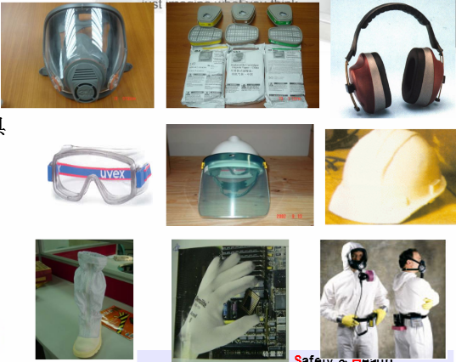
劳动防护用品
安全帽、安全手套、防静电工作服、防静电工作鞋、防酸碱服、防酸碱鞋、防酸碱手套、防毒面具、护目镜、耳塞、焊工面罩、电工绝缘鞋、电工绝缘手套、消防服、防化服、空气呼吸器等；
劳动防护用品必须具有三证一标；产品合格证、安全鉴定证、生产许可证、安全标志。
使用前，使用人应对劳动防护用品质量进行检查，并妥善保管，经常保养。
进入生产车间现场人员，应按要求穿戴劳动防护用品。

Slide 33


女员工带帽子要求
头发长的员工，特别是女员工戴帽子是，要把长发盘起置于安全帽内；安全帽不能拿在手中或随处乱发，在工作中要时刻带在头上，养成戴帽子的好习惯。

Slide 34
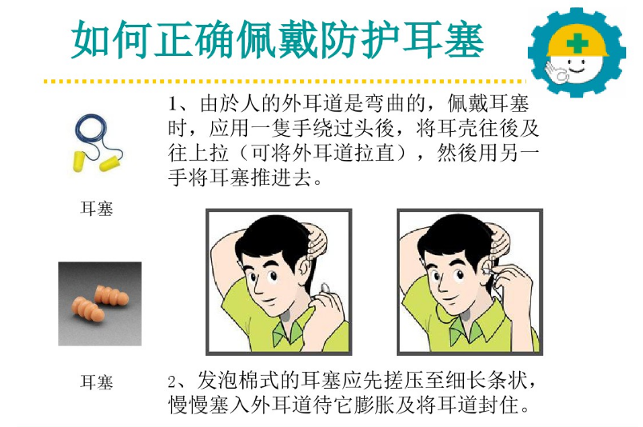

Slide 35

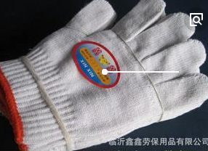
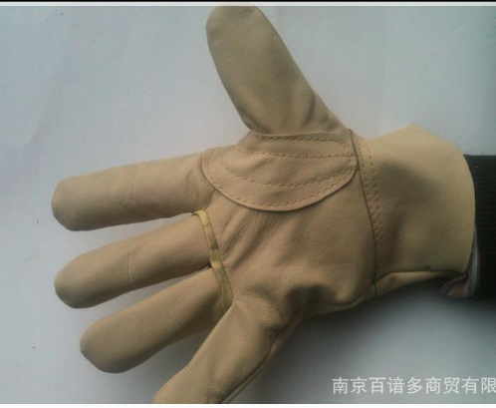
手套佩戴
在装卸、搬运、堆放生产过程及设备安装维护过程中使用布手套；搬运或接触有刺激、有腐蚀、有毒等化学品或工业用品司必须佩戴橡胶手套；电焊、气焊、气割操作时必须佩戴电焊手套；旋转设备套作中严禁佩戴手套，维护电工带电作业必须佩戴绝缘手套。

Slide 36

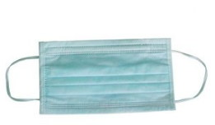
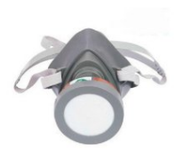
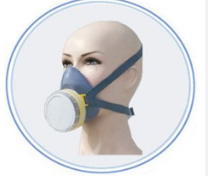
口罩佩戴
市面上售卖的口罩一般分成长方形和杯状两种。
长方形口罩至少要有三层纸的结构才能有防护的作用。使用者要把口罩上的铁丝按在鼻梁上，再顺着鼻梁将整个口罩摊开来，才能发挥效能。
杯状口罩则要确保口罩贴在脸上后密度足够，呼出去空气不会外泄才能有效。戴杯状口罩时，可将双手盖着口罩尝试吹气，检查是否有空气从口罩边缘外漏，如果口罩盖不紧，重新调整位置后再戴过。

Slide 37


感谢聆听
资源整合，产品服务
↓↓↓
公司官网 | http://www.bofety.com/
如需进一步沟通
↓↓↓
联系我们 | 15250014332 / 0512-68637852
扫码关注我们
获取第一手安全资讯
微信公众号
抖音

